Slide 1
防制洗錢資料庫建置與姓名檢核
Group 9 林冠妙、唐 浩、柯上優

Slide 2


問題點
客戶開戶暗藏洗錢風險
欲比對姓名卻無從查起
使用Line聊天機器人
連接後端洗錢資料庫
和洗錢風險說掰掰！

Slide 3
建置後端MySQL資料庫
利用爬蟲，分別抓取來自新聞&爬蟲的資料庫(近一萬筆資料)
經過一連串資料處理，建立統一格式供Line Chatbot使用
姓名
犯罪名稱
描述
危險程度
來源
XXX
洗錢
據XX指出..
高/中/低
新聞/判決

Slide 4
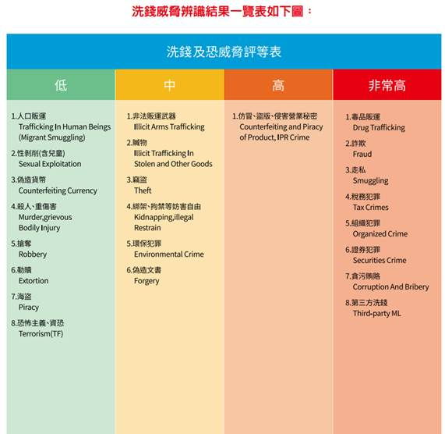
建置資料庫 – 不只是洗錢，還包含其他犯罪資料
除了查詢洗錢名單，也能查詢其他犯罪類別的名單，提前預防

Slide 5




LINE CHATBOT – 聰明珊瑚腦
01
02
03
以姓名搜尋資料庫
以犯罪名稱搜尋資料庫
輸入犯罪名稱繪製共現圖.

Slide 6
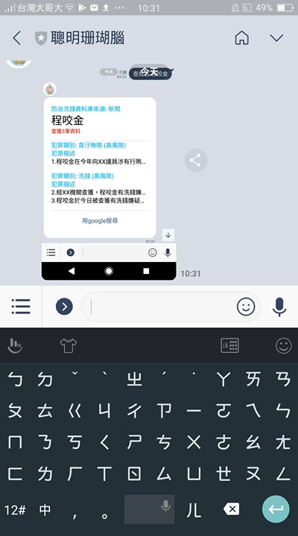

LINE CHATBOT – 聰明珊瑚腦
輸入姓名…
01
以姓名搜尋資料庫
提供使用者利用姓名查詢相關資料
簡略顯示查詢結果(新聞、判決各輸出一張)
新聞: 提供可疑人物 ; 判決: 提供確定犯罪人物
提供一鍵連接到google搜尋姓名服務
提供危險程度，供使用者參考

Slide 7
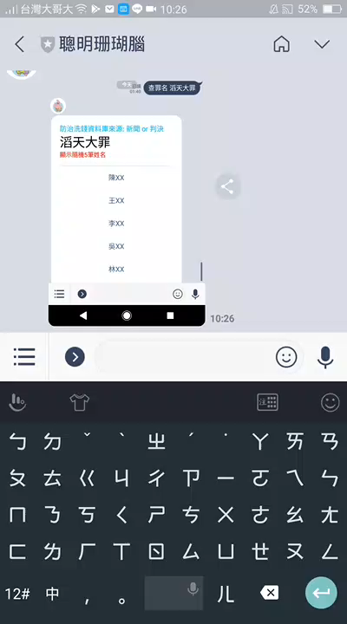
LINE CHATBOT – 聰明珊瑚腦
輸入犯罪名稱…
02
以犯罪名稱搜尋資料庫
提供使用者利用犯罪名稱查詢相關資料
簡略顯示查詢結果(動態隨機)
點選姓名輸出功能01的圖片
提供一鍵連接到google搜尋罪名服務
提供匯出全部名單服務(靜態)

Slide 8
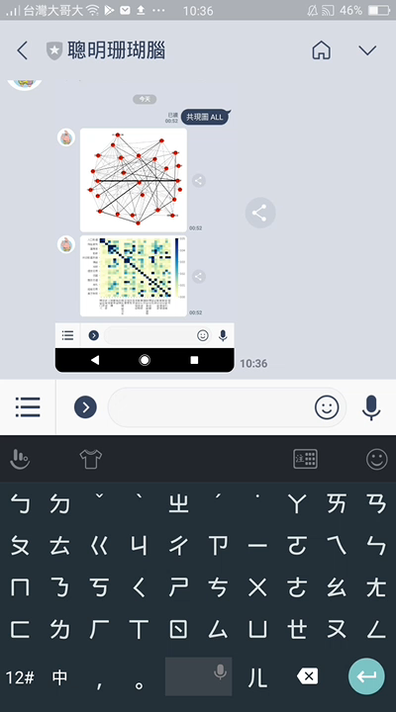
LINE CHATBOT – 聰明珊瑚腦
輸入犯罪類別…
03
輸入犯罪類別繪製共現圖
提供使用者利用犯罪類別查詢相關資料
高風險、中風險、低風險、全部風險
輸出熱點圖，共現圖各一張

Slide 9
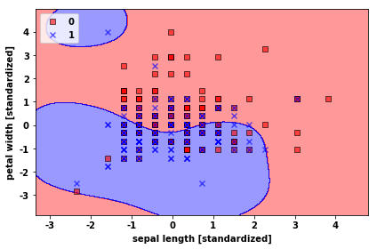
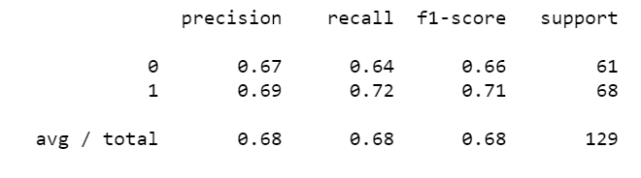
Future Work – 自動化篩選句子
目標：自動篩選掉不符合的句子
EX: 台灣銀行董事長呂桔誠表示，洗錢防制的三道防線有如足球賽一般…
利用NLTK+StanfordParser標記出詞語的詞性，繪製文法樹
EX: 名詞→NN ; 動詞→VV
計算姓名、犯罪名稱的距離，找出規律
kernel = rbf

Slide 10
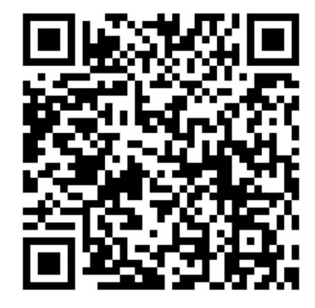

THANK YOU !
聰明珊瑚腦

